Slide 1
«Imparo a ricercare»
PERCORSO DI Storia
Federica Lizzi – Annalisa Giustini

Slide 2
Il personaggio guida e la mappa anticipatrice «Alla scoperta di…»

Slide 3
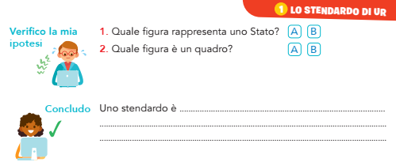
ENGAGE Rifletto

Slide 4
Explore - esploro

Slide 5
Explain - Leggo e rifletto

Slide 6
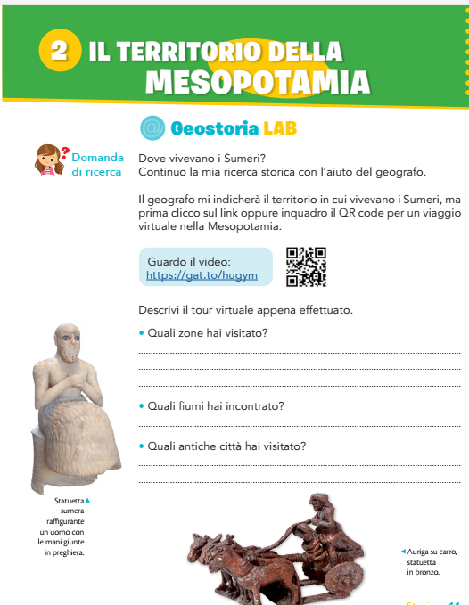
Elaborate - Laboratori interdisciplinari
ENGAGE
https://earth.google.com/web/data=MkEKPwo9CiExMEY3dXd1dy1hSEpTLUM4Ti1iMjNQVXNMdzlNSjdCSGISFgoUMDJGRUVCOEYxNTFDNjFCRkUxQkQgAQ

Slide 7
EXPLORE esploro

Slide 8
EXPLAIN leggo e rifletto

Slide 9
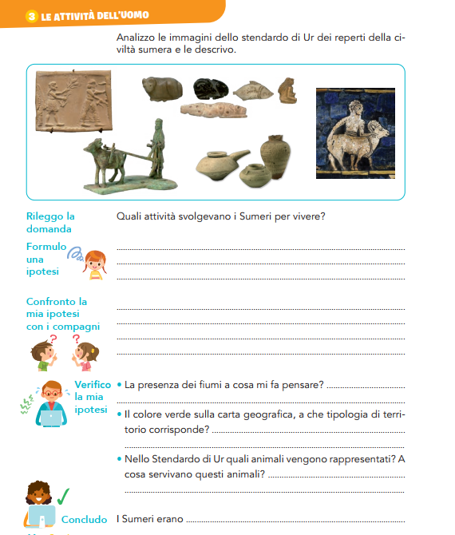
EXPLORE esploro

Slide 10
EXPLAIN leggo e rifletto

Slide 11
ELABORATE laboratori

Slide 13
ENGAGE (rifletto) – EXPLORE (esploro)

Slide 14
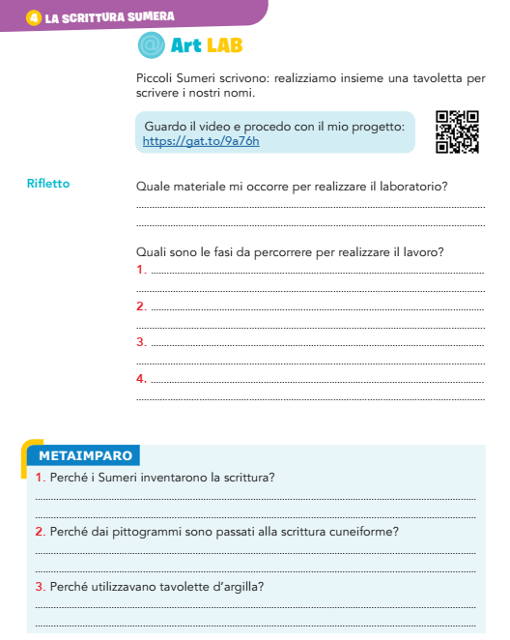
EXPLAIN (leggo e rifletto) ELABORATE (laboratori)
http://www.viewpure.com/pk9YAaQ3yO0?start=0&end=0
http://www.viewpure.com/DqOSKxSybUE?start=0&end=0

Slide 15
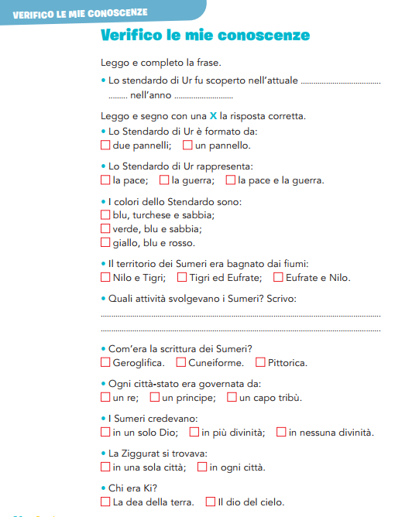
EVALUTE- verifico le mie conoscenze

Slide 16
Imparo ad imparare

Slide 17
EVALUTE – mi autovaluto

Slide 18
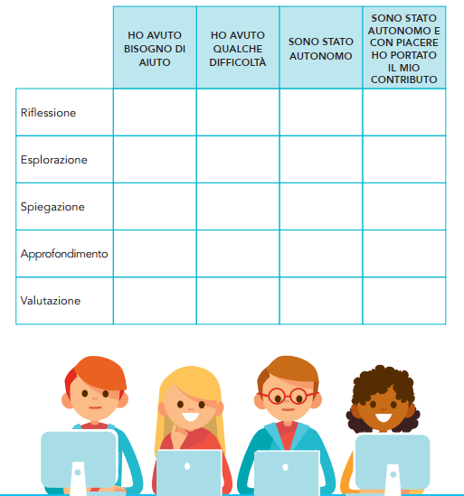
EVALUTE – autobiografia cognitiva

Slide 19
Gioco e imparo
https://sites.google.com/view/ilbambinoricercatore/storia

Slide 20
«Imparo a ricercare»
PERCORSO DI GEOGRAFIA
Federica Lizzi – Annalisa Giustini

Slide 22
ENGAGE-rifletto - Explore-esploro

Slide 23
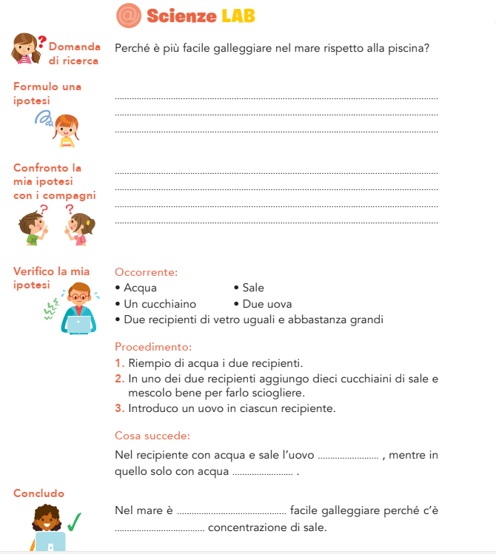
ELABORATE - laboratori
http://www.viewpure.com/BvrxcqDl-V4?start=0&end
0
https://www.youtube.com/watch?v=-F61hvCi9iQ

Slide 24
EXPLAIN Leggo e rifletto

Slide 25
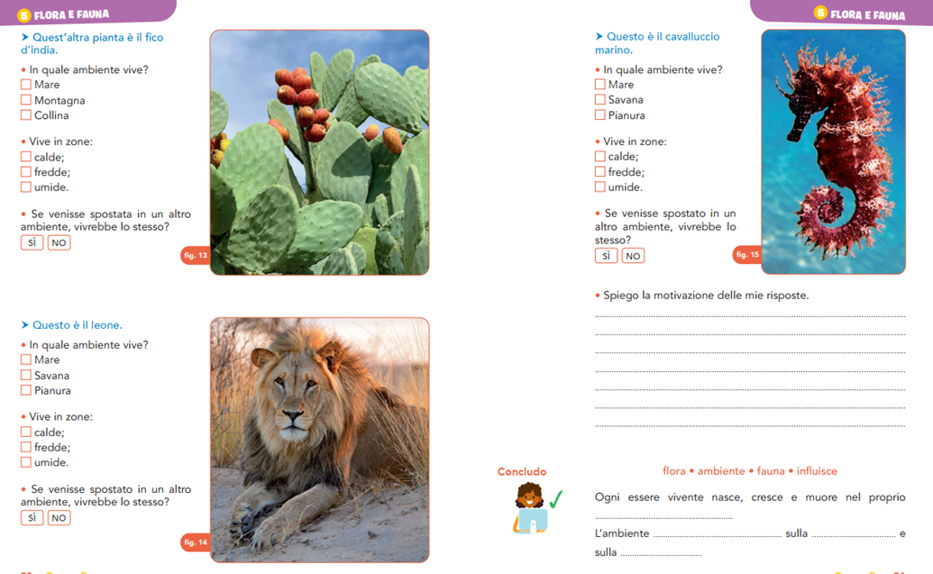
Rifletto ed esploro

Slide 26
ELABORATE -laboratori

Slide 27
ELABORATE -laboratori
https://www.google.com/maps/@41.8910147,14.7881984,14z
https://embed.panedia.com/vtlite3/650329?o=p&h=tbds&p

Slide 28
ELABORATE - laboartori
https://ec.europa.eu/clima/sites/quiz/index.html
https://ec.europa.eu/clima/sites/youth/what-about-you_it

Slide 29
EXPLORE- esploro

Slide 30
EXPLAIN - Leggo, rifletto e approfondisco
https://www.youtube.com/watch?v=T7OkCvy3z9Y

Slide 31
http://www.viewpure.com/VyBeAMnflow?start=0&end=0

Slide 32
ELABORATE – approfondisco con i laboratori
http://www.viewpure.com/bF1GZBC-y2Y?start=0&end=0

Slide 33
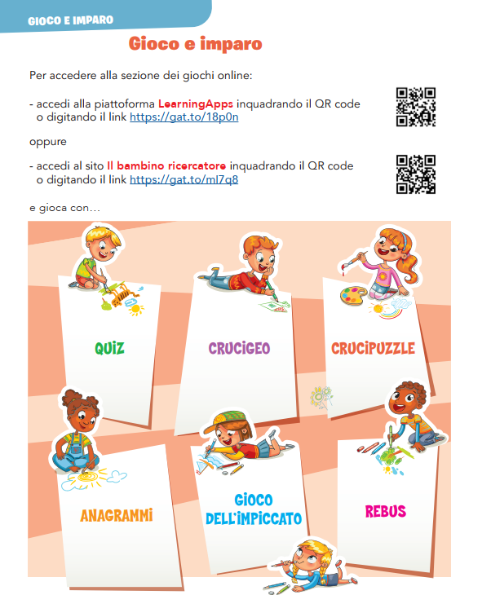
GIOCO E IMPARO
https://sites.google.com/view/ilbambinoricercatore/geografia

Slide 34
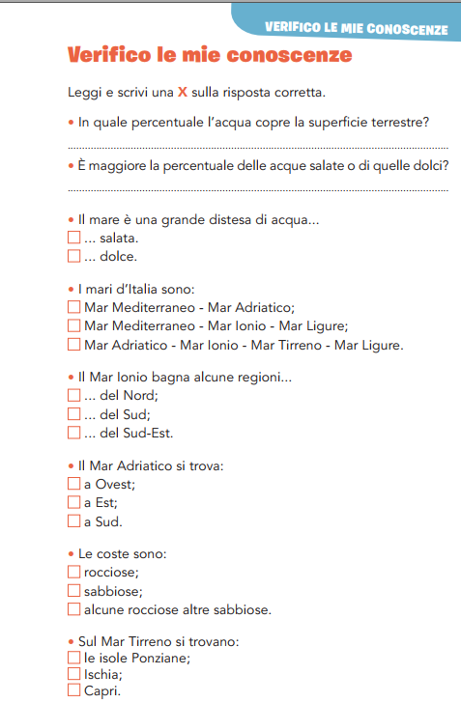
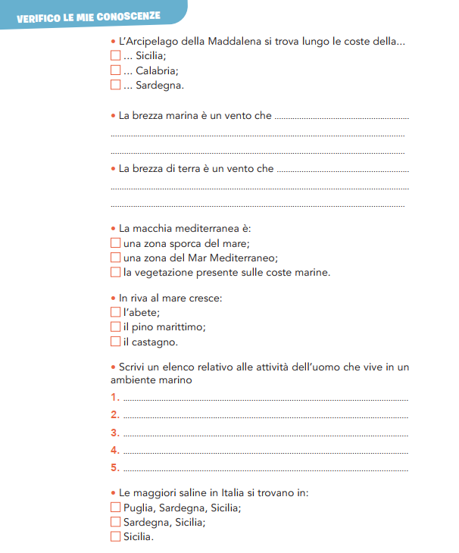
EVALUTE
verifico

Slide 35
IMPARO AD IMPARARE

Slide 36
EVALUTE valuto

Slide 38
Grazie!!!

